Slide 1


Модель реверсивного
наставничества
в образовательной среде
«Рестарт»
МБОУ «Средняя общеобразовательная школа №5»
Садовниковой Ольги Владимировны,
Дино Ксении Андреевны

Slide 2
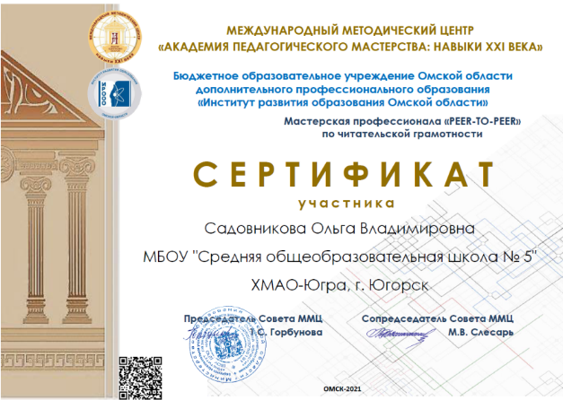
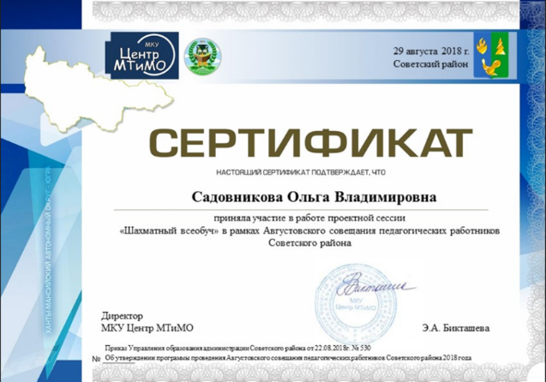
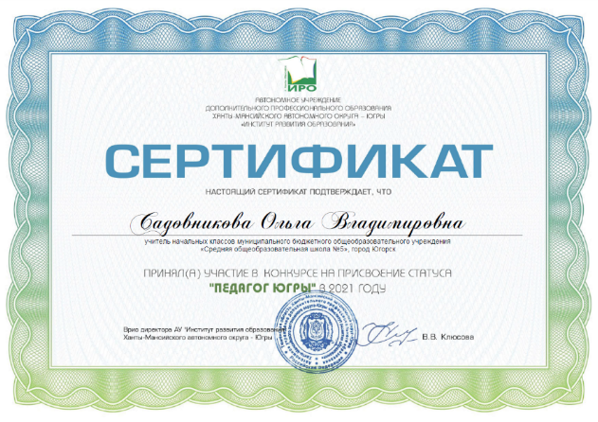

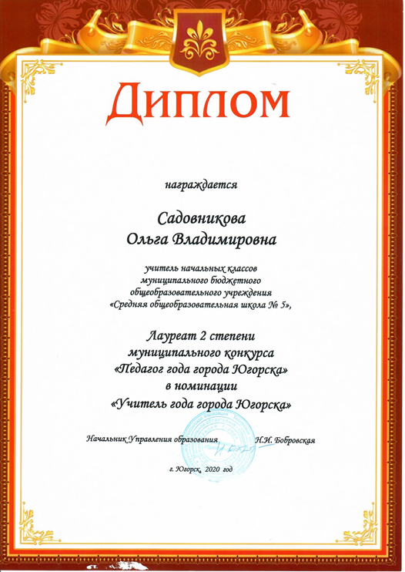
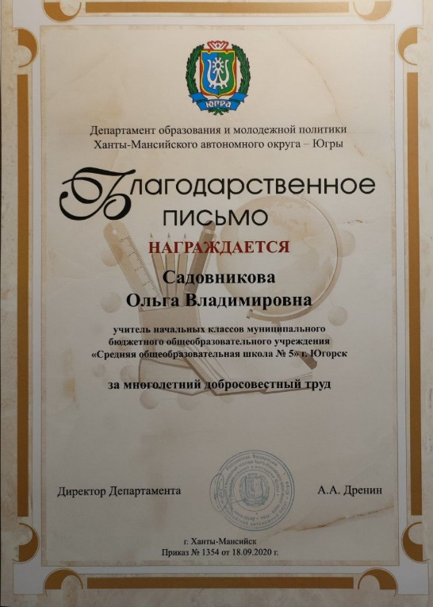
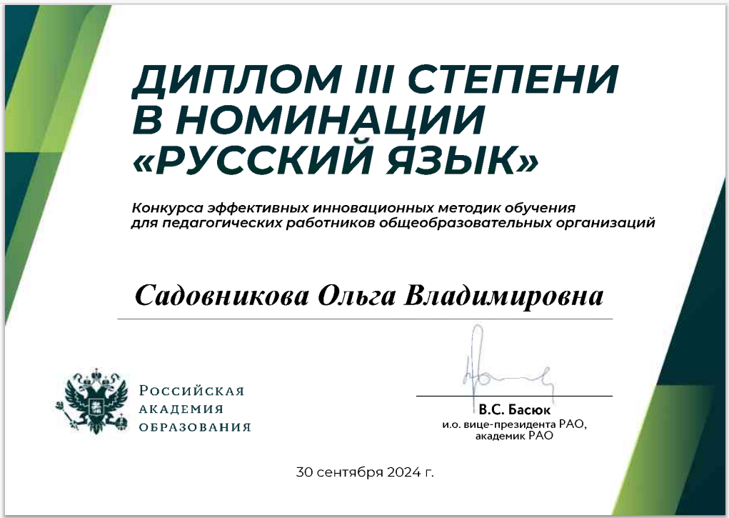
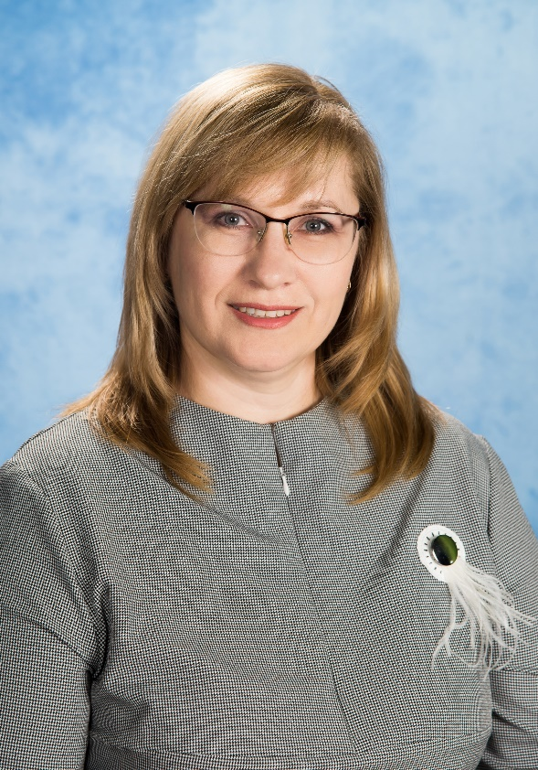
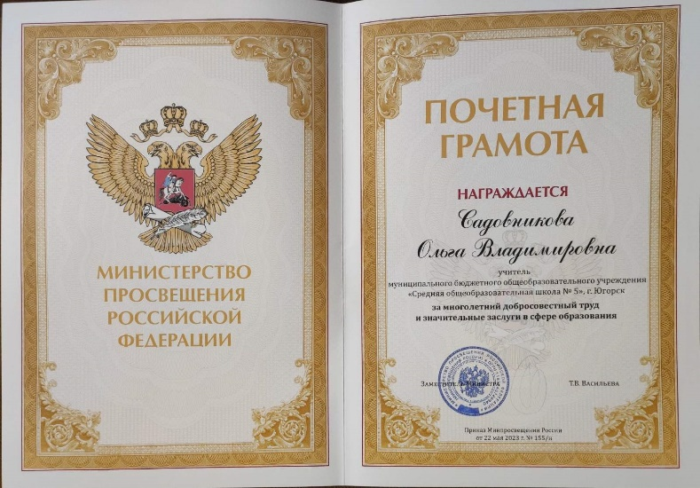
Наставник – учитель с опытом, который может поделиться своим мастерством с молодым специалистом
Садовникова Ольга Владимировна

Slide 3

Опытный наставник после начальной диагностики молодого специалиста может легко определить наиболее эффективную модель наставничества, опираясь на его потенциал:
Гибкость ума и креативность
Знание последних трендов в области работы
3. Быстрая адаптация, энергичность и целеустремленность
4. Желание учиться и получать новые знания
5. Стремление к развитию и личностному росту
6. Дружелюбие и быстрое знакомство с коллективом
7. Оптимизм и легкое отношение к трудностям
Обладая высоким потенциалом, молодой специалист может делиться с опытным педагогом современными трендами в образовании. Такая форма взаимодействия педагогов возможна в реверсивной модели наставничества

Slide 4
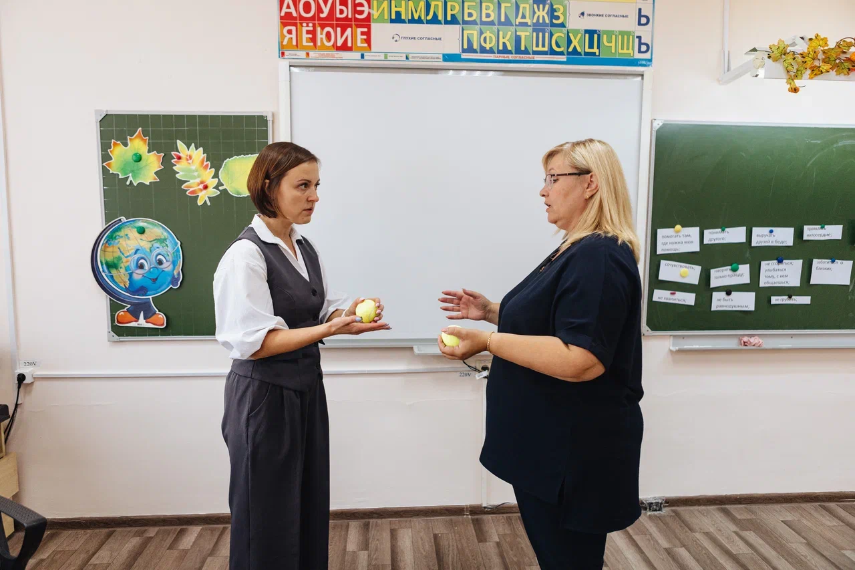
РЕВЕРСИВНОЕ наставничество предполагает обоюдное взаимодействие учителей, при которых каждый выполняет роль и наставника, и подопечного: в тех областях, где есть опыт – роль наставника, в тех областях, где есть пробелы – подопечного
ЦЕЛЬ работы наставнической пары: профессиональное становление и развитие в процессе взаимодействия наставника и наставляемого

Slide 5
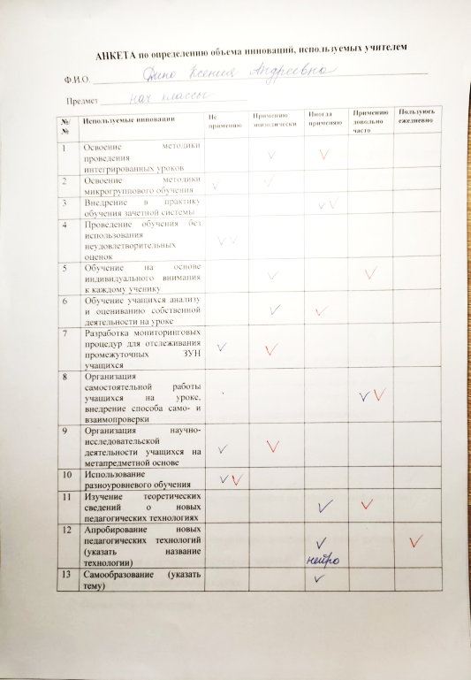
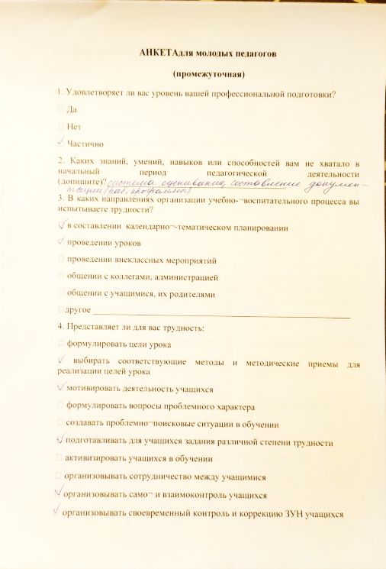

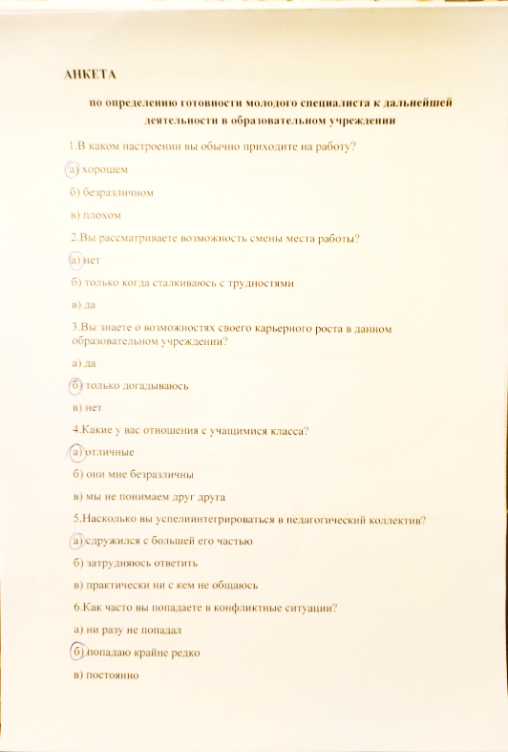
Для эффективной работы на начальном этапе наставляемый заполнил комплекс анкет для мониторинга профессиональной социализации молодых специалистов. Данный мониторинг проводятся в 3 этапа: стартовый, промежуточный и итоговый.
В результате изучения опыта наставничества других педагогов и анализа анкет были выделены 9 основных профессиональных компетенций учителя, над формированием которых придется работать наставнической паре.

Slide 6
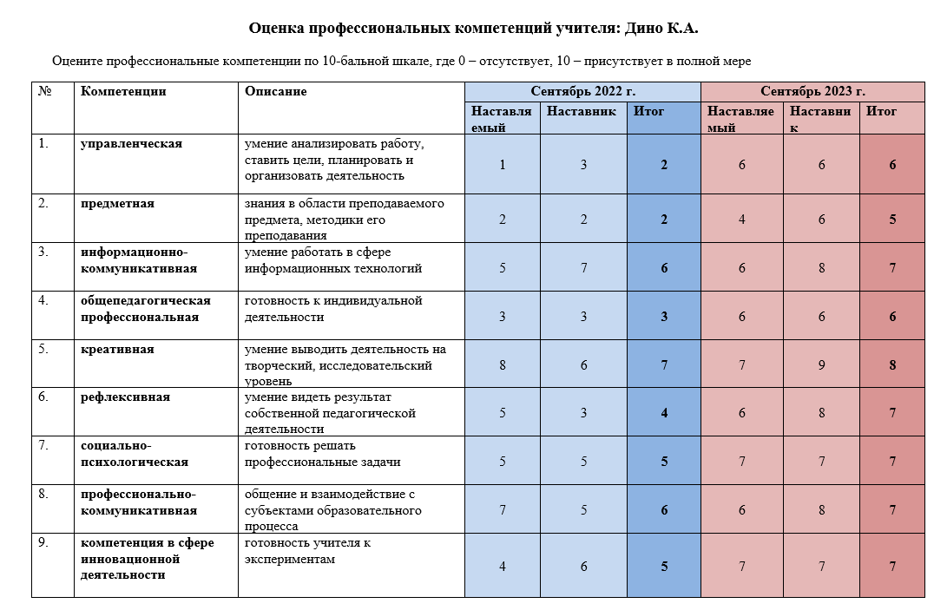

Slide 7
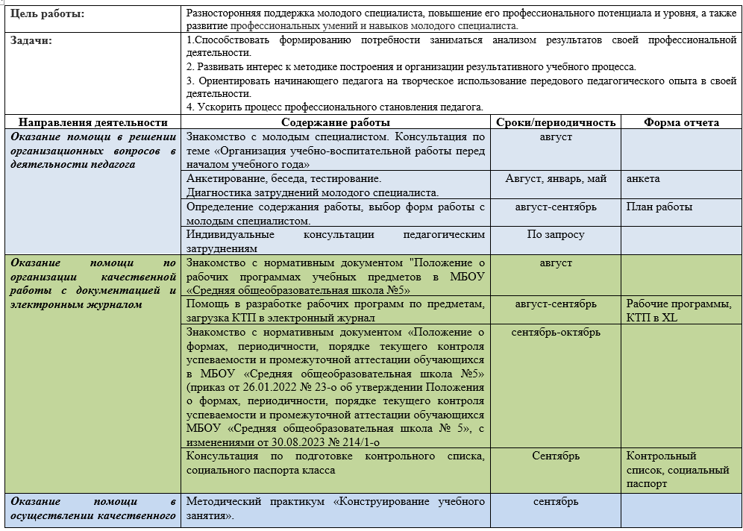
План индивидуальной работы с молодым специалистом

Slide 8
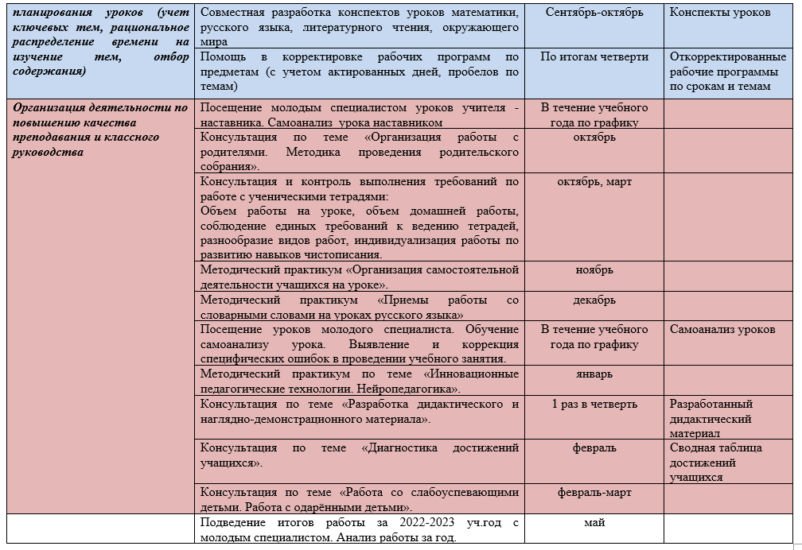
План индивидуальной работы с молодым специалистом

Slide 9
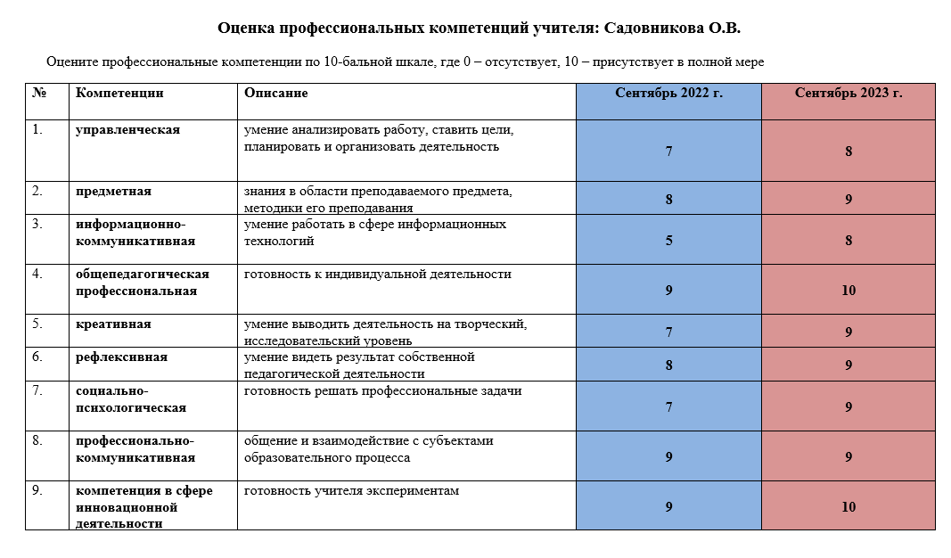
Для эффективной работы наставнической пары опытный педагог должен регулярно диагностировать уровень своих компетенций

Slide 10
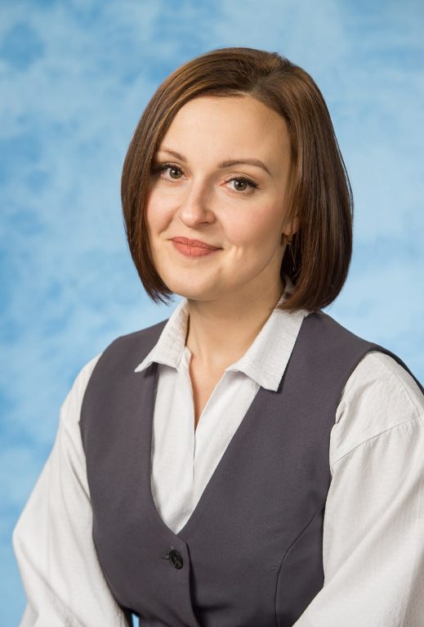
Сентябрь 2022г
Сентябрь 2023г

Slide 11
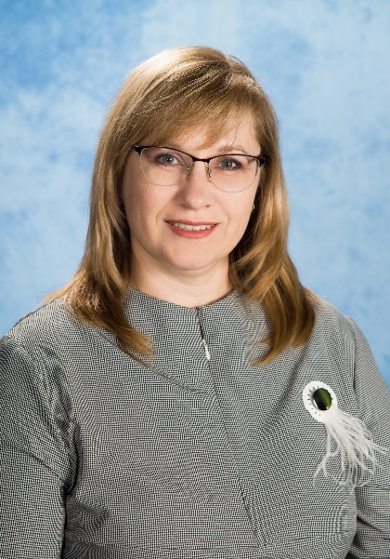
Сентябрь 2022г
Сентябрь 2023г

Slide 12
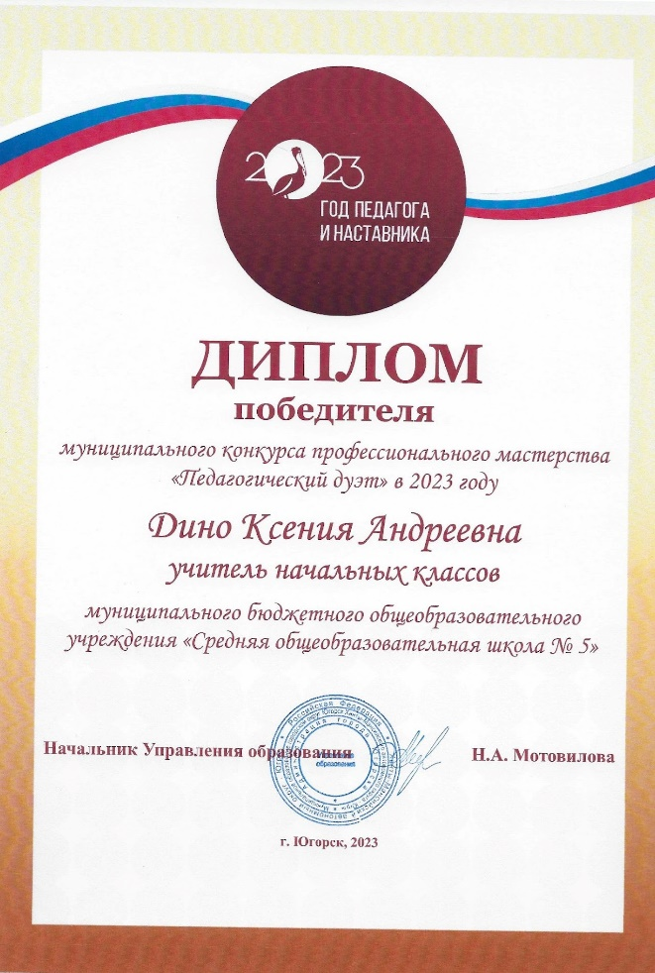
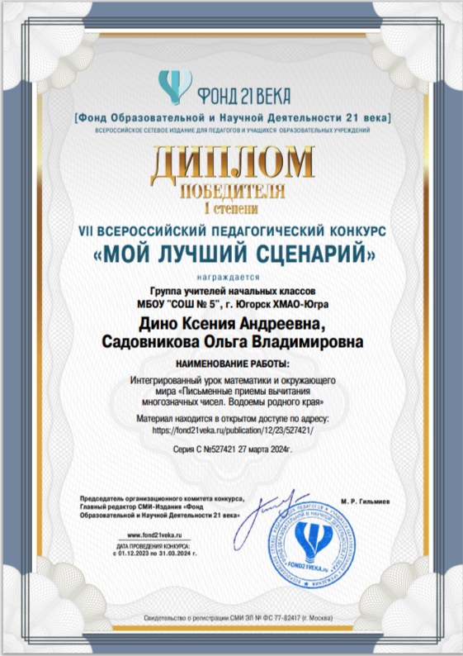
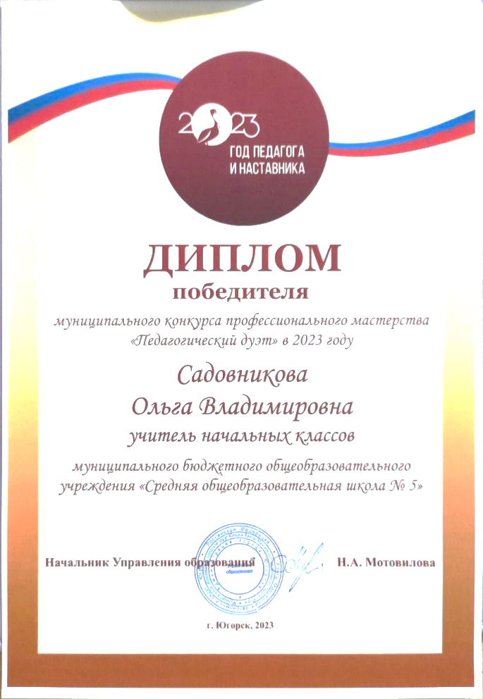
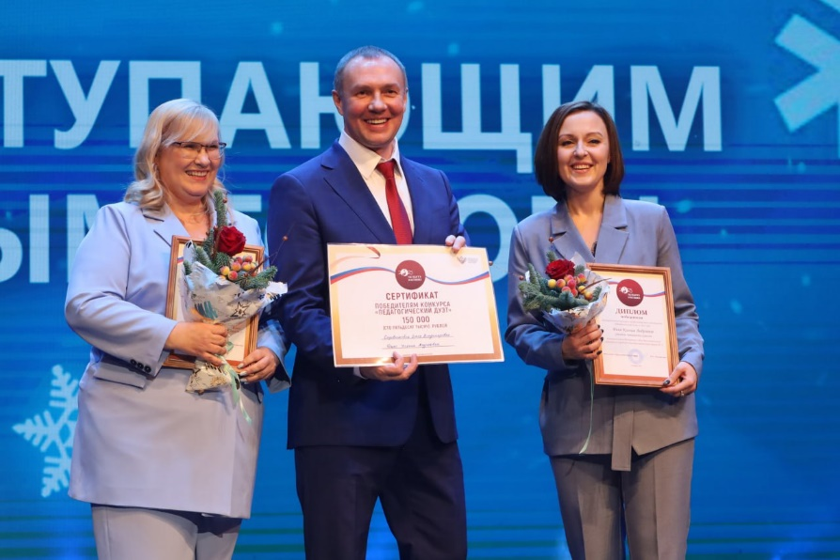
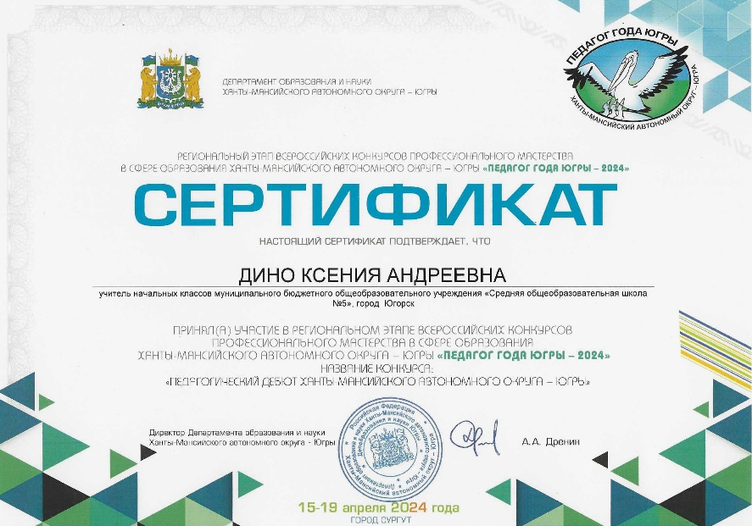
Результативность наставнической пары
Диплом победителя
VII всероссийского
конкурса
«Мой лучший сценарий»
Дипломы победителя муниципального
конкурса профессионального мастерства
«Педагогический дуэт» в 2023 году
https://vk.com/wall-216616081_626
Сертификат участника регионального этапа конкурса «Учитель года 2024»
https://vk.com/wall-216616081_867

Slide 13
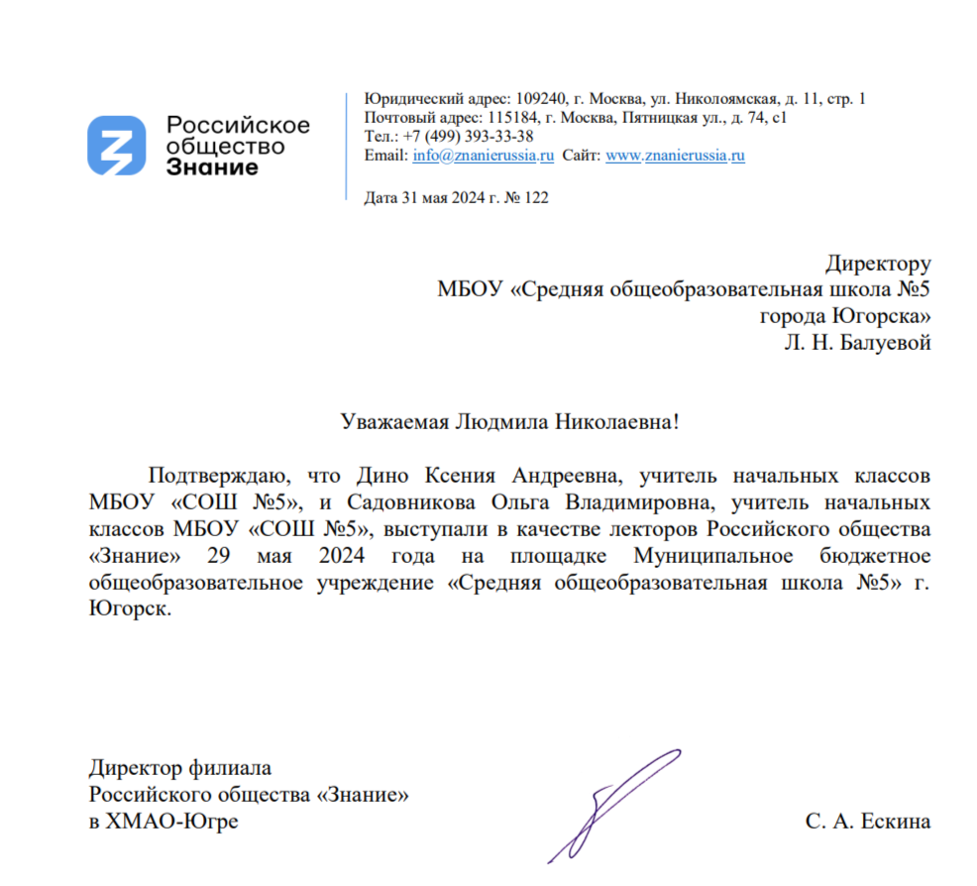
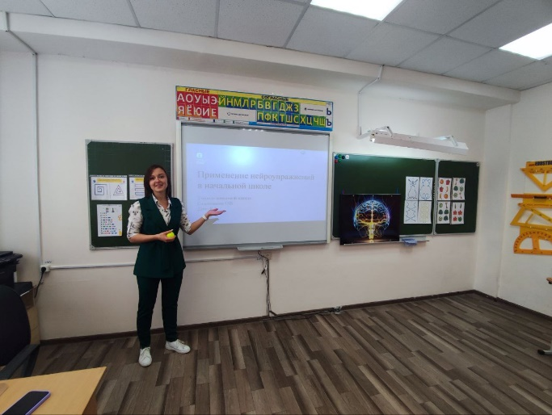
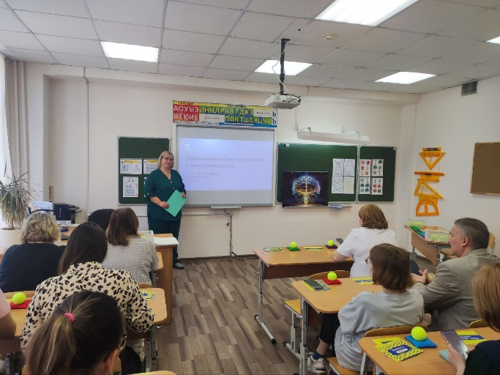
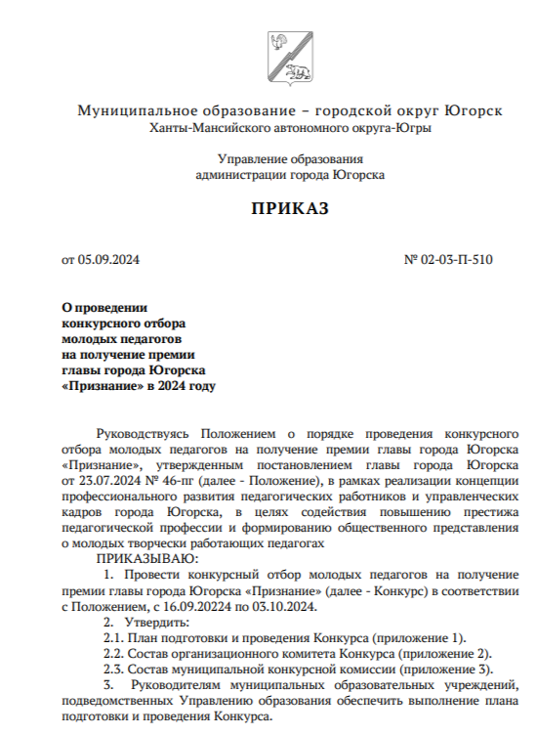
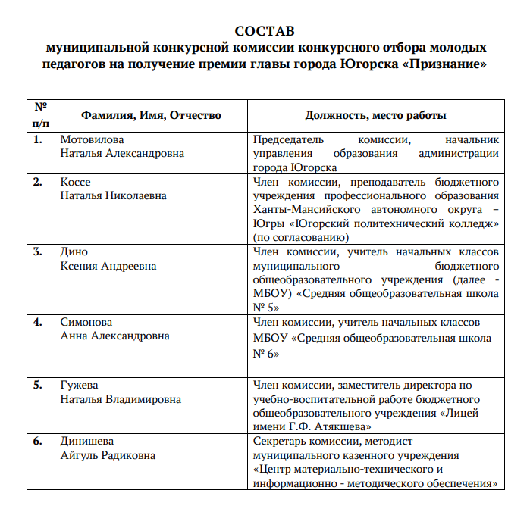
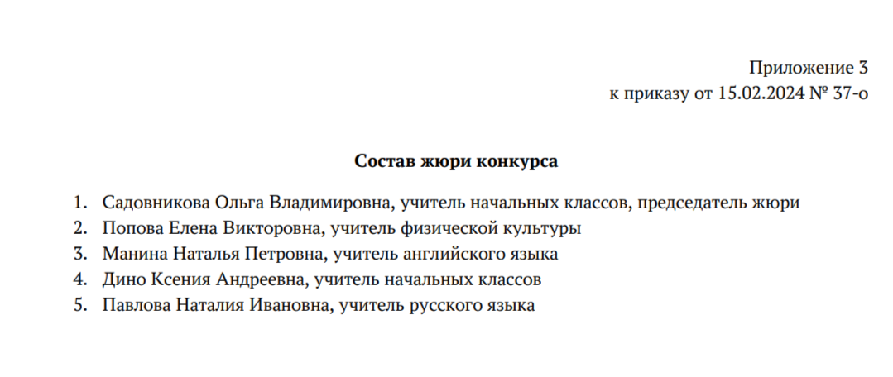
Результативность наставнической пары
Выступление в качестве лекторов Российского общества «Знание» май 2024 г.
Участие в качестве членов жюри школьного этапа конкурса молодых специалистов
Участие в качестве члена жюри городского этапа конкурса молодых специалистов «Признание»

Slide 14
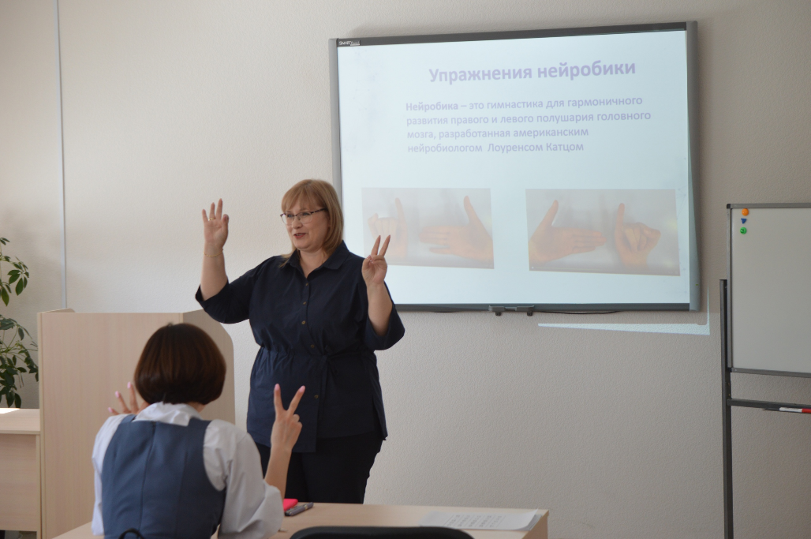
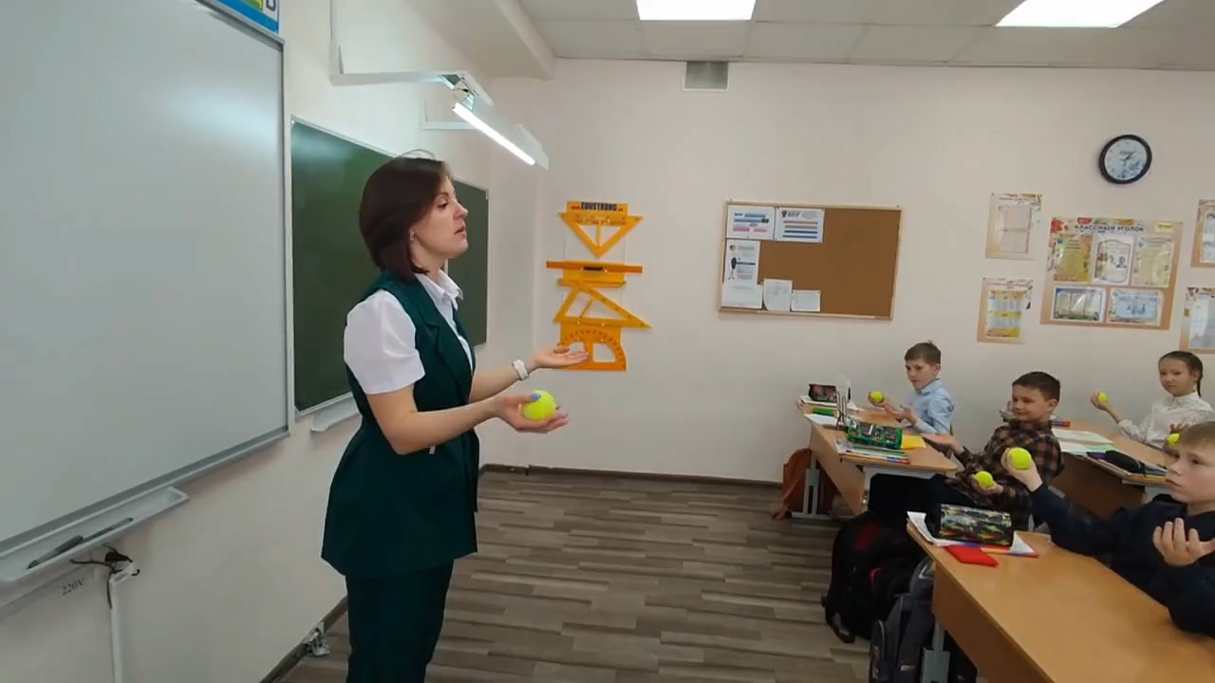
Уникальность реверсивного взаимодействия
наставнической пары
Ольга Владимировна на своих уроках применяла элементы нейропедагогики, которым обучила Ксению Андреевну. Совместно наставническая пара отобрали подходящие для формата уроков упражнения, систематизировали их и успешно применяют на своих уроках

Slide 15
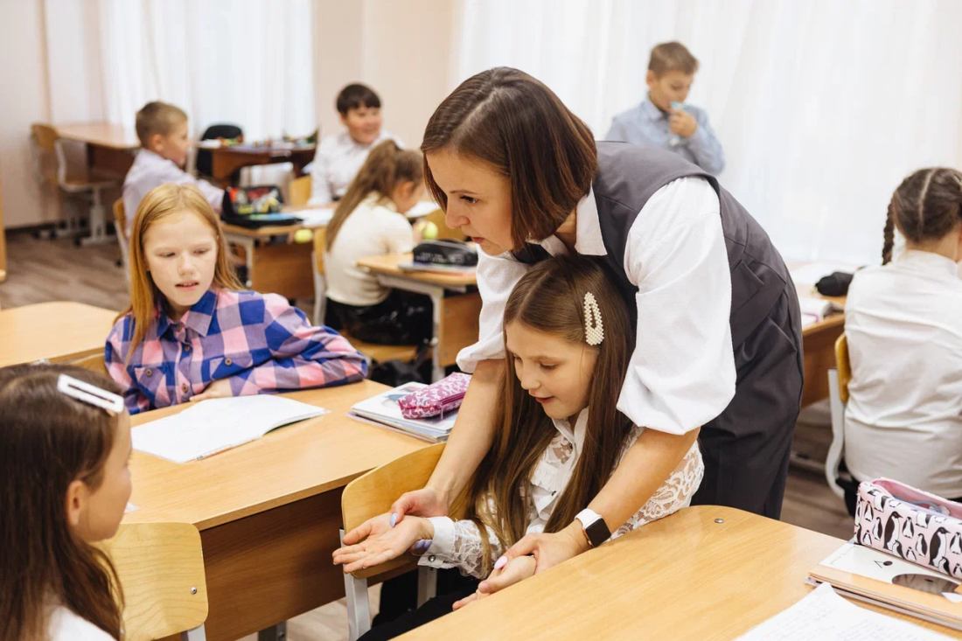

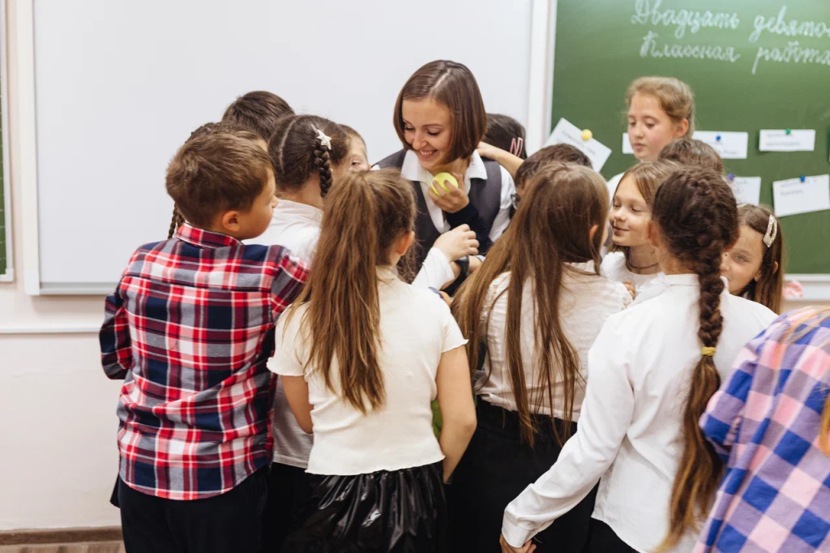
Эффективность работы наставнической пары
Данный нейроконструктор проходит апробацию с целью доработки и дальнейшего применения в работе педагогами школы
Продуктом плодотворного и эффективного взаимодействия наставнической пары стал «Нейроконструктор», который был утвержден директором школы для использования на уроках

Slide 16

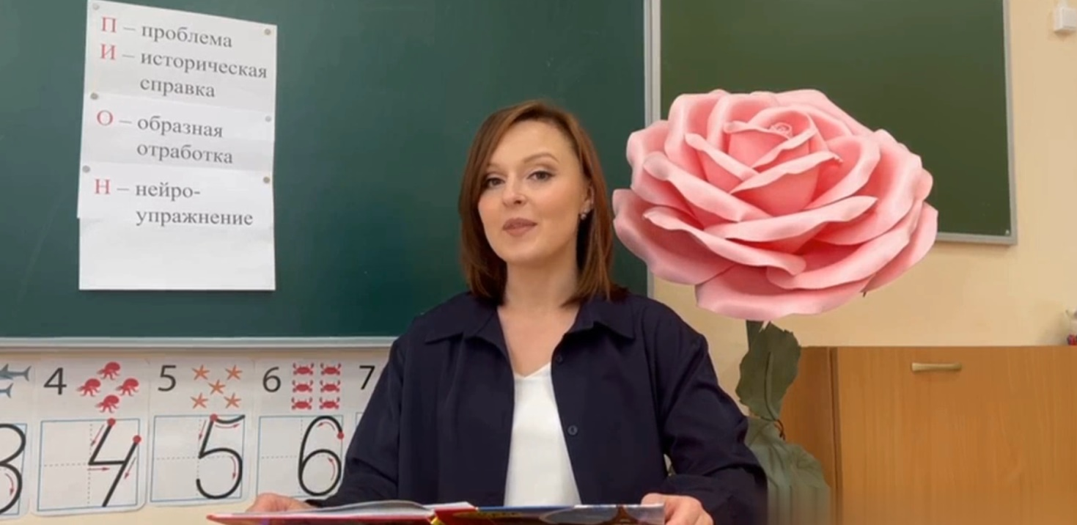
Эффективность работы наставнической пары
Наставляемый разработал и применяет на своих уроках «Метод ПИОНа», которому обучил наставника.
https://drive.google.com/file/d/1hIN0UPrQXzxwpILbHuxZGd0BXpSJ75mv/view?usp=sharing
Кроме этого наставляемый владеет ИК технологиями, которыми ежедневно делится с наставниками в условиях цифровой образовательной среды

Slide 17
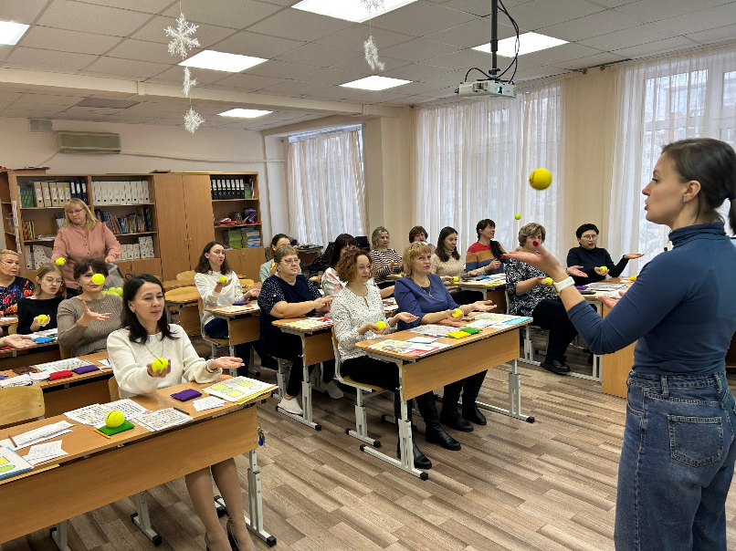
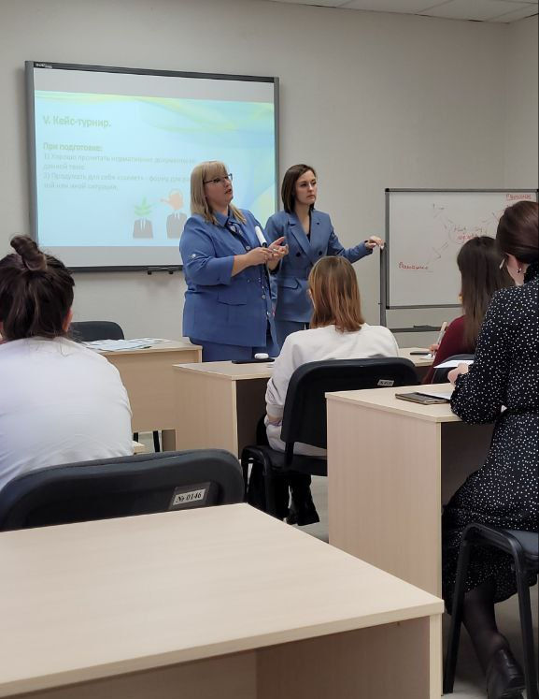
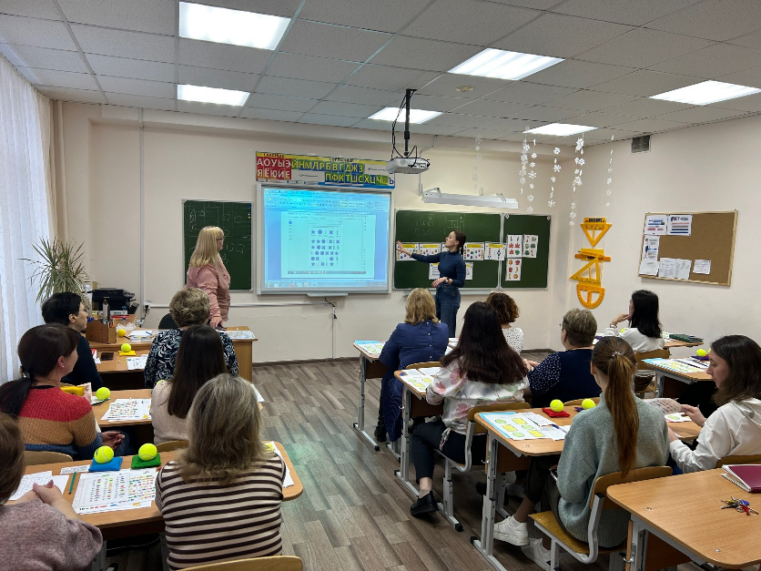
Тиражирование результатов
реверсивной модели наставничества
Проведение мастер-классов на уровне школы на тему «Применение нейропедагогики на уроках»
Участие в заседании клуба наставников с представлением опыта участия в конкурсе муниципального уровня
https://vk.com/wall-216616081_667

Slide 18

Секрет успешного человека в его непрерывном движении к новым целям.
Наши цели:
-повышение квалификации,
-аттестация,
-личностное и профессиональное развитие,
-внедрение новых практик в учебно-воспитательный процесс

Slide 19
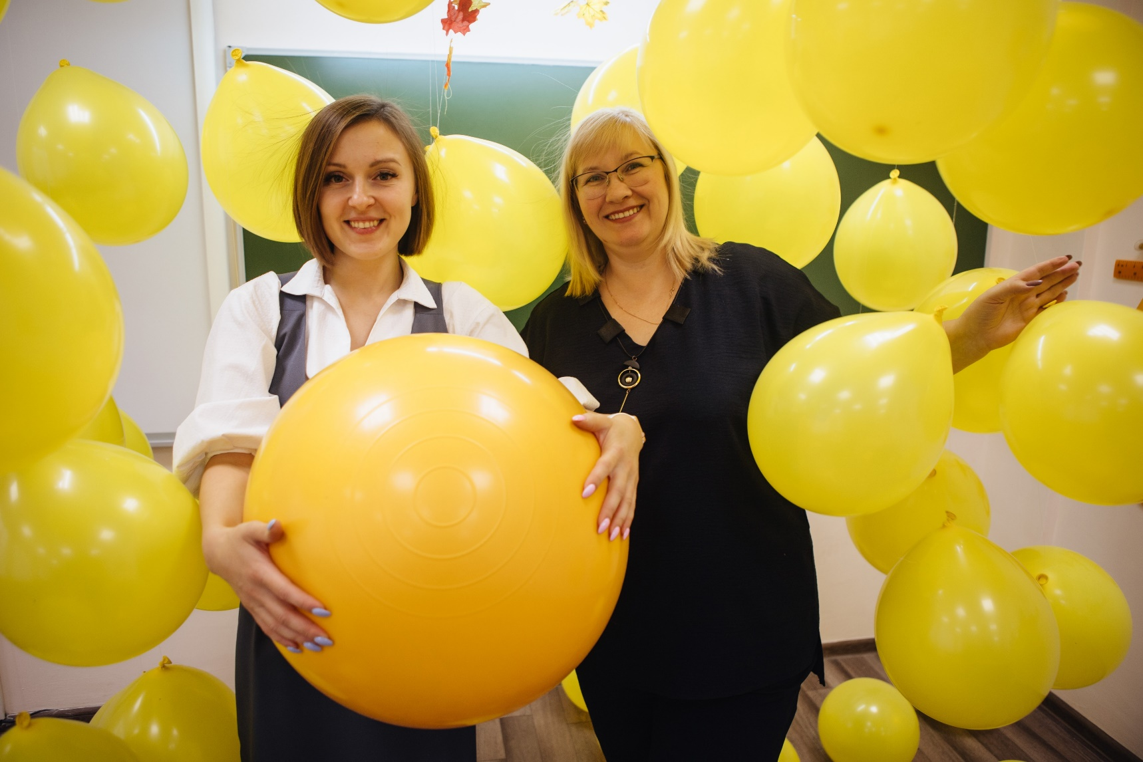
Мы не собираемся останавливаться на достигнутом!

